Slide 1
Разработка библиотеки поиска по фотографии в базе данных видеоматериалов
Подготовил: Сухомлинов Дмитрий Игоревич
Научный руководитель: доцент кафедры АФТИ ФФ НГУ Таранцев Игорь Геннадьевич

Slide 2
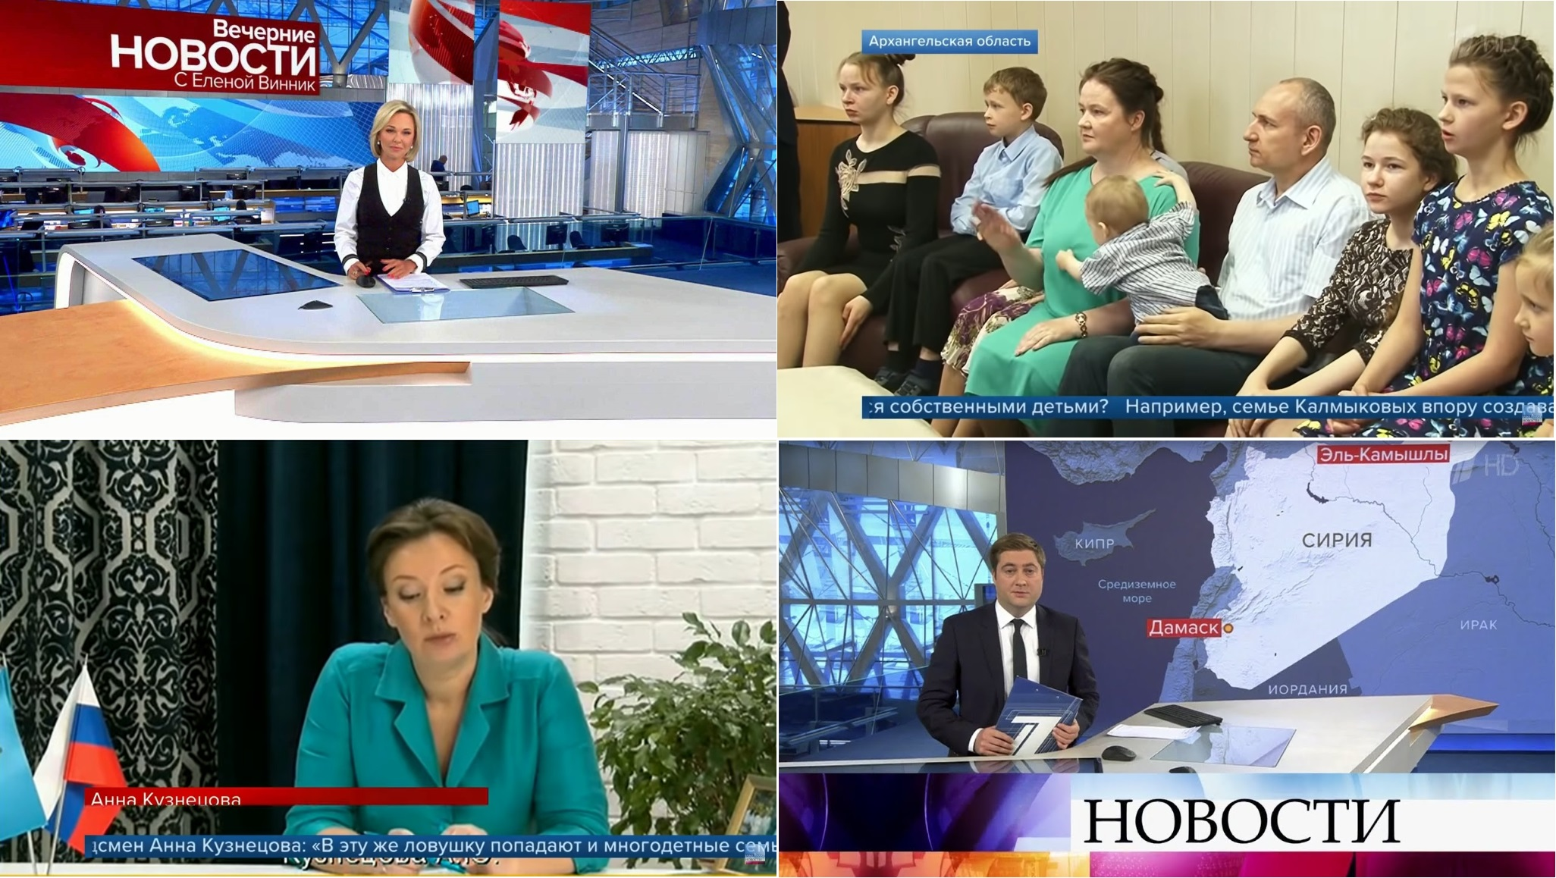
Введение
Notes:
В настоящее время видеокамеры стали неотъемлемой частью нашей жизни. Каждый день записывается и сохраняется огромное количество видеозаписей – как на любительские камеры и мобильные телефоны, так и на профессиональную аппаратуру. За многие годы в архиве телекомпаний скапливается большое количество видеозаписей. Достаточно остро встает задача поиска нужной по определенным критериям видеозаписи.

Slide 3
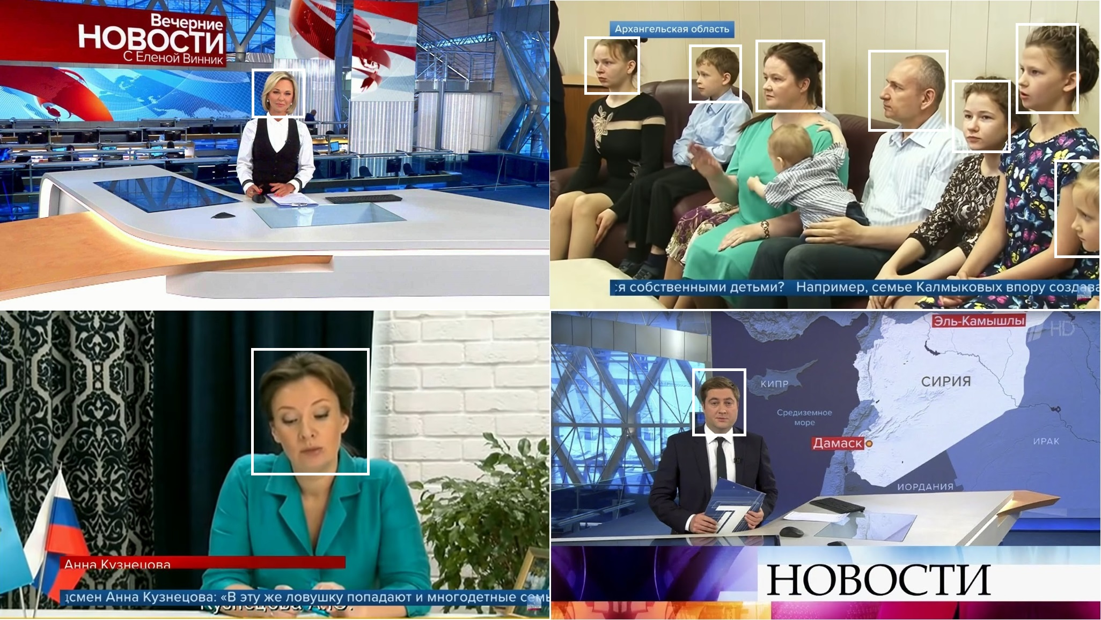
Введение
Notes:
В настоящее время получили большое развитие алгоритмы распознавания и поиска лиц на изображении, которые могут работать достаточно быстро и надежно. Если в существующий архив телекомпании встроить алгоритм поиска лиц по фотографии, то это добавит новую возможность поиска – нужно только предъявить алгоритму фотографию искомого человека.

Slide 4
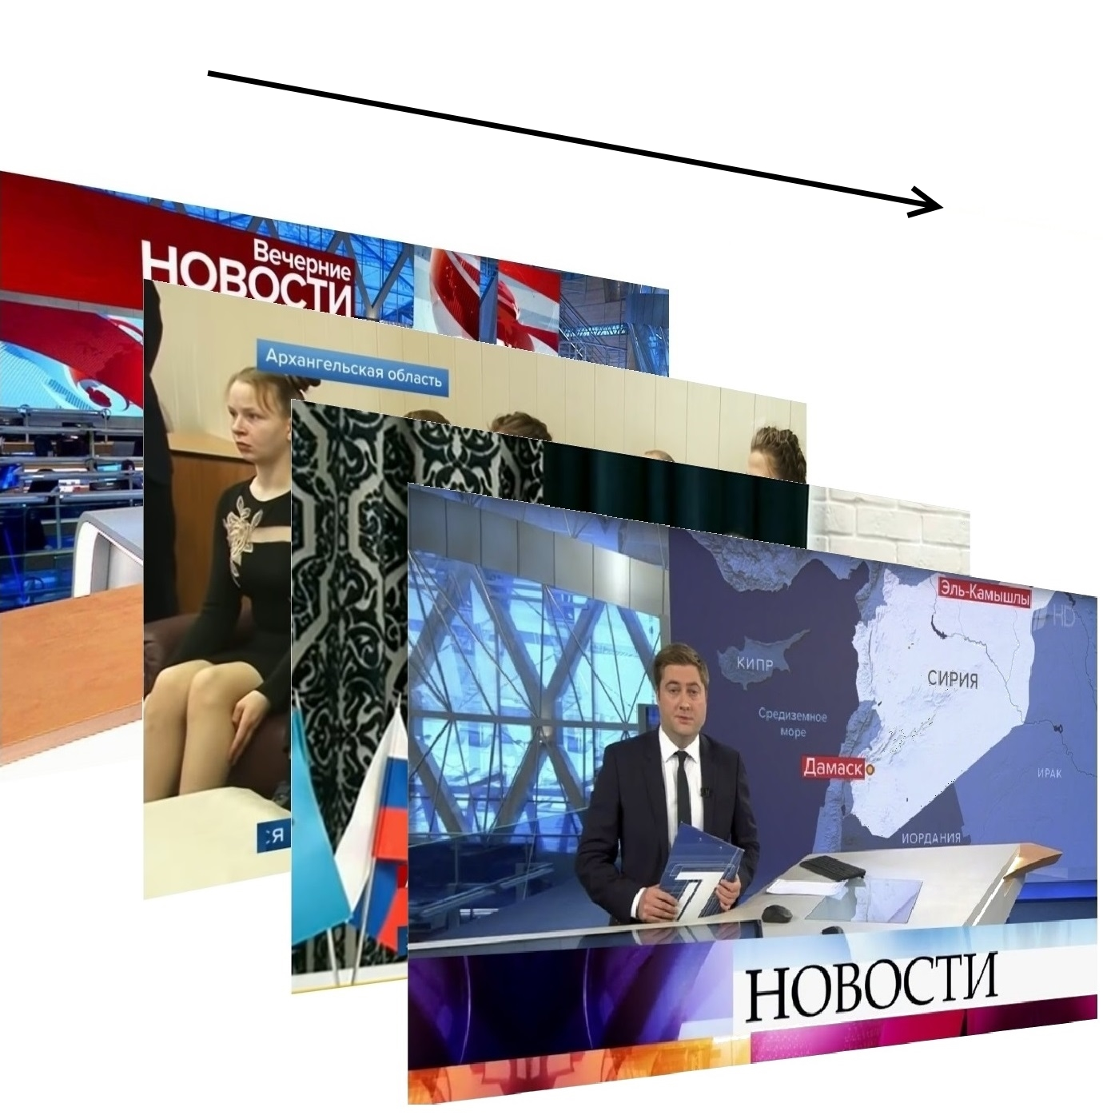

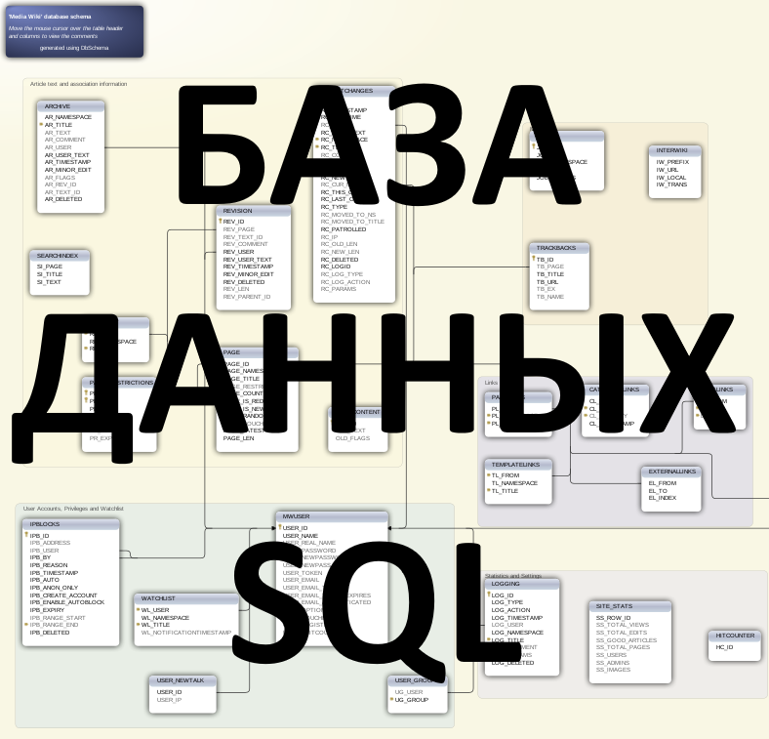

Введение
Notes:
Понятно, что прямое сравнение видеозаписей в реальном времени будет занимать слишком много времени, поэтому предлагается заранее просканировать все доступные видеозаписи, найти в них лица, по найденным лицам составить определенные шаблоны – «описания лица» и сохранить данные шаблоны в базу данных. Поиск в существующей базе данных – намного менее затратная в плане времени процедура.

Slide 5

Постановка задачи
Создание базы данных по видеозаписям:
Обработку видеозаписи из любого числа кадров.
Обнаружение лиц людей в каждом кадре каждой видеозаписи.
Объединение лиц, принадлежащих одному и тому же человеку, в отдельную группу с указанием того, на каких кадрах видеозаписи данное лицо встречается.
Выделение «описание лица» в виде отдельного блока данных, способного сохраняться в стандартной базе данных.

Slide 6
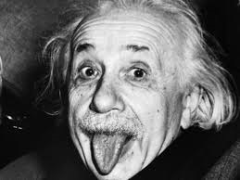
Постановка задачи
Поиск по составленной базе данных:
Поиск лица человека по базе данных за минимально возможное время.
Минимальную погрешность при составлении базы «описаний лиц» и поиску по базе данных (ошибки допустимы только при неправильно подобранных порогах сравнения и прочих не консистентных настройках).
Вывод результирующих данных в наиболее удобном для поиска формате
…
…
…

Slide 7
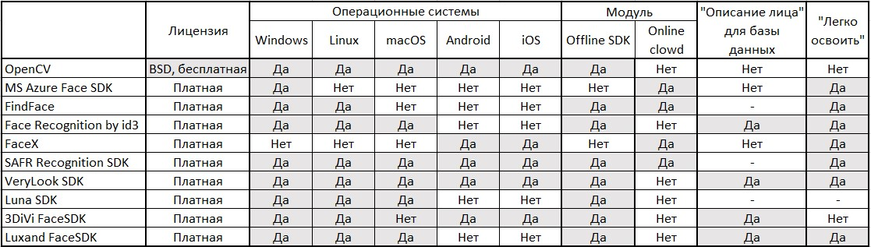
Описание существующих библиотек распознавания лиц

Slide 8
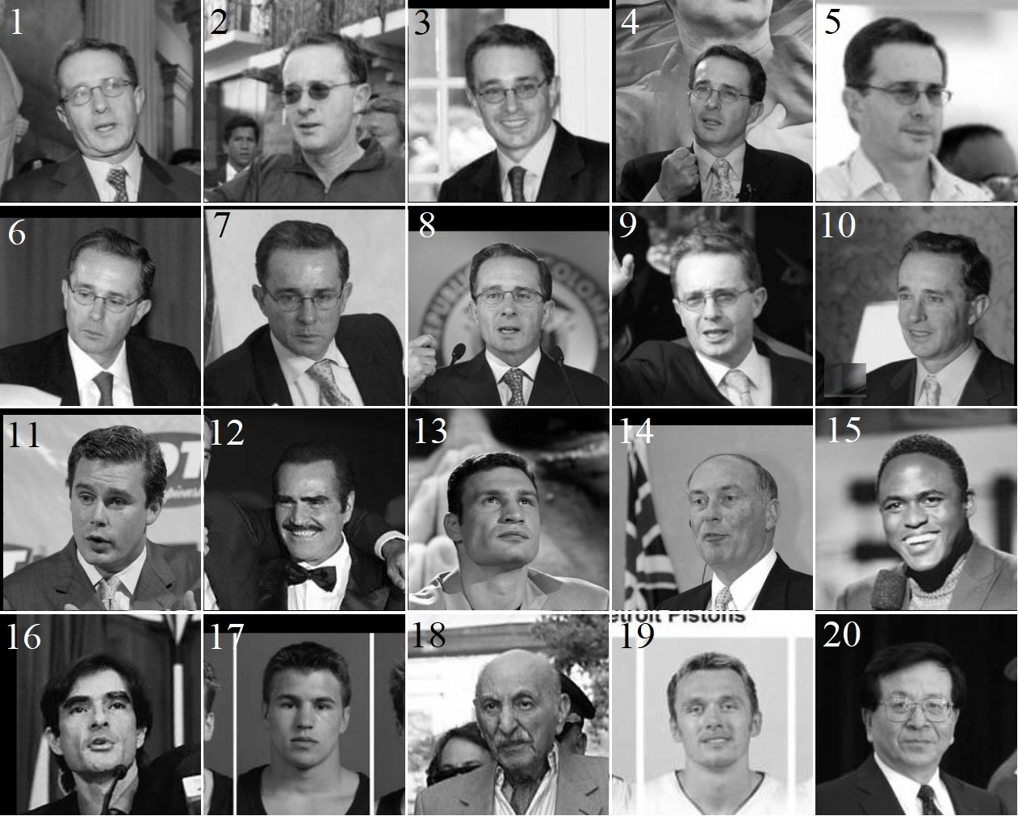
Работа с выборкой изображений
Notes:
Библиотека была протестирована на выборке из 20 фотографий, первые 10 принадлежат одному и тому же человеку, остальные 10 – разным людям. Для чистоты эксперимента фотографии были приведены к одинаковому размеру и примерно одинаковому шаблону. Было произведено попарное сравнение.

Slide 9
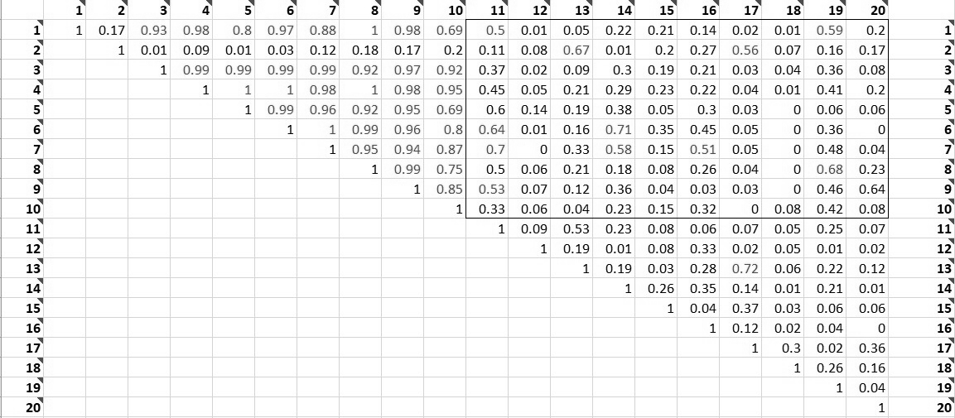
Работа с выборкой изображений
Notes:
Посторонние предметы могут уменьшать вероятность совпадения (рис 2). Результаты приемлемы, библиотека может быть использована.

Slide 10
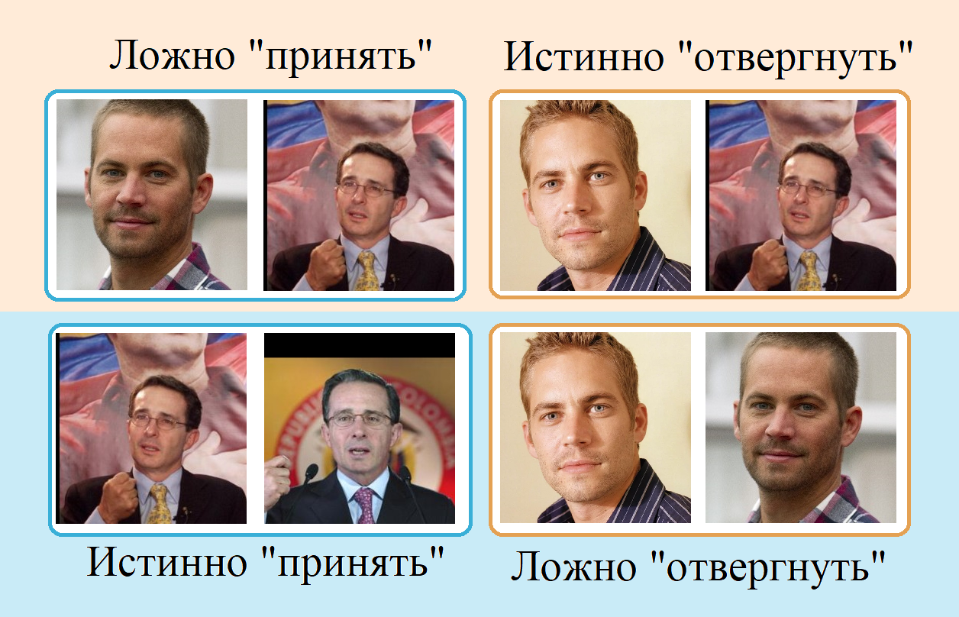
Сравнение лиц на изображении

Slide 11
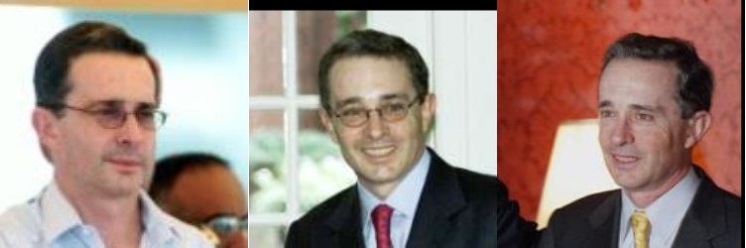
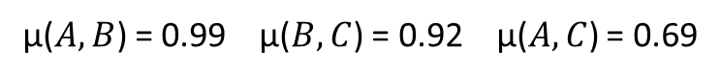
Сравнение лиц в последовательности изображений
Двойная верификация:
Высокий порог на этапе первичной верификации позволяет различать лица, определенно принадлежащие разным людям;
Выбор наиболее качественного лица на этапе первичной верификации позволяет на этапе повторной верификации при сравнении с меньшим значением µ отсеять действительно разные лица и объединить одинаковые, но не прошедшие верификацию на первом этапе.
A
B
C
µ($A, B$) = 0.99 µ($B, C$) = 0.92 µ($A, C$) = 0.69
Notes:
На примере видно, что несмотря на то, что лица, очевидно, принадлежат одному и тому же человеку, значение µ для разных пар сильно отличается. A и С имеют вероятность совпадения гораздо меньше, поэтому при неудачной последовательности изображений – C после A перед B – получим два разных описания для одного лица

Slide 12




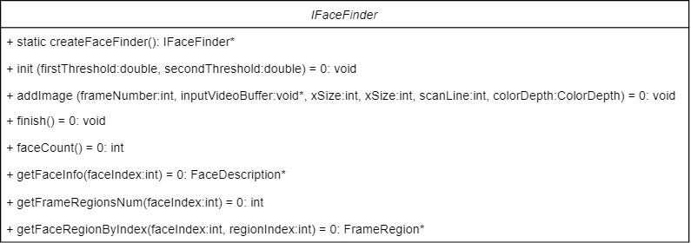
Архитектура библиотеки поиска лиц по фотографии

Slide 13
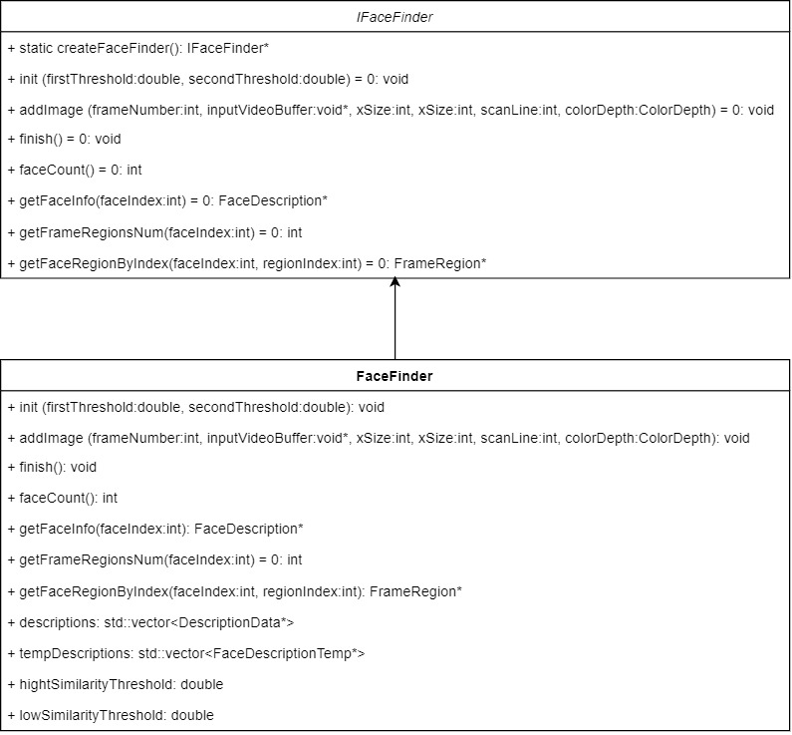
Архитектура библиотеки поиска лиц по фотографии

Slide 14
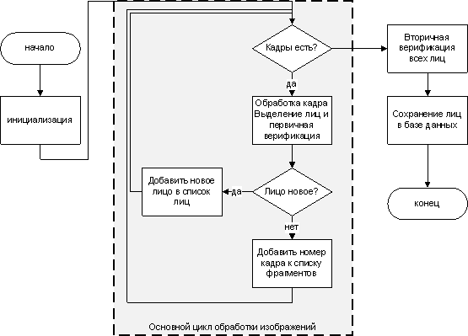
Архитектура библиотеки поиска лиц по фотографии

Slide 15



Тестирование
F:\softlab-nsk\Test videos\5 tough questions to Putin.avi
Количество кадров: 5081
F:\softlab-nsk\Test videos\Putin about civilization saving.avi
Количество кадров: 4425
F:\softlab-nsk\Test videos\Putin about personal life.avi
Количество кадров: 2919

Slide 16



Тестирование
F:\softlab-nsk\Test videos\Putin about Stone's movie.avi
Количество кадров: 4425
F:\softlab-nsk\Test videos\Putin and children questions.avi
Количество кадров: 3819
F:\softlab-nsk\Test videos\Putin interview.avi
Количество кадров: 1618

Slide 17
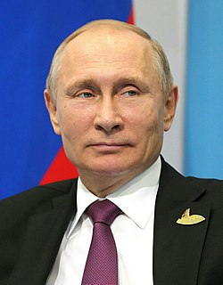
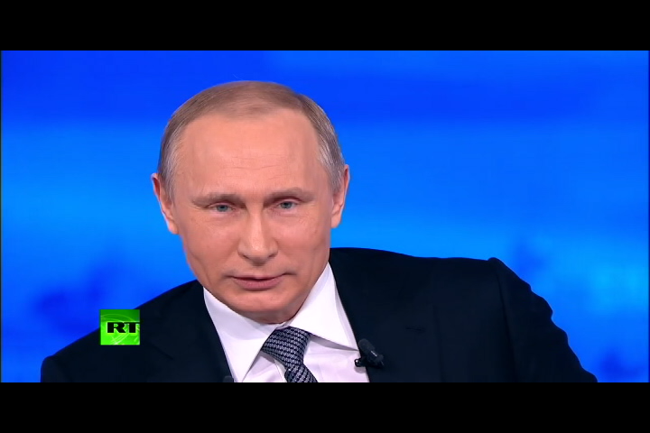
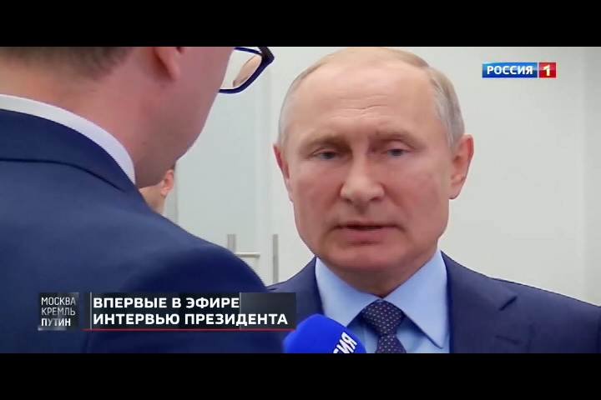
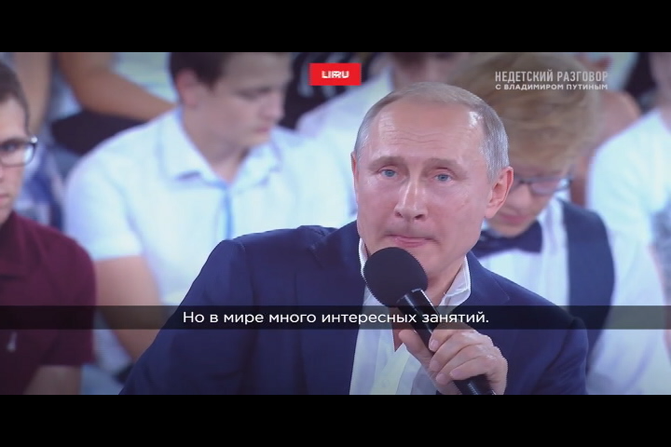
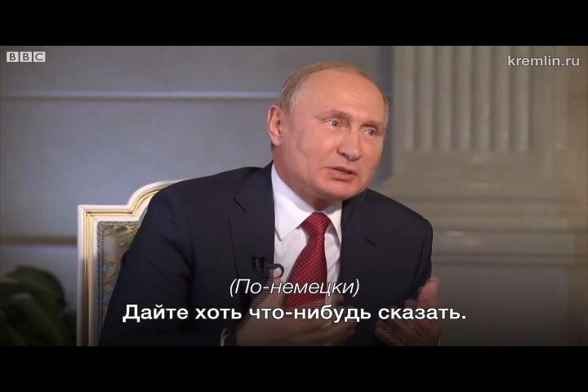
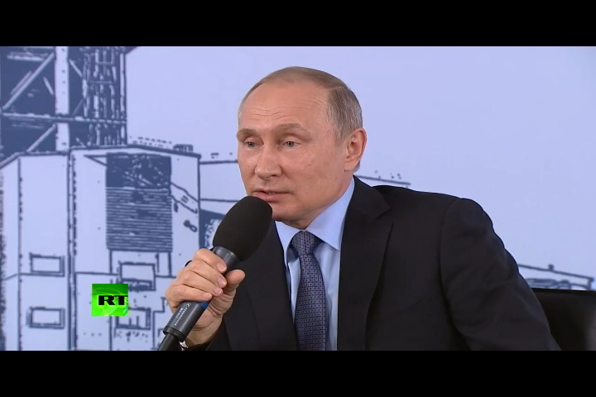
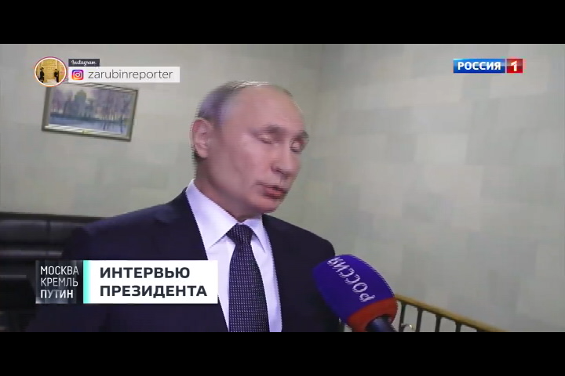
Тестирование
Тестовая фотография:
Фотографии, соответствующие найденным результатам:
Сходство: 99.97 %
Сходство: 99.96 %
Сходство: 99.81 %
Сходство: 99.71 %
Сходство: 97.35 %
Сходство: 96.29 %

Slide 18
Тестирование
Номер видео | Количество кадров | Время обработки | Лиц найдено (1 верификация) | Лиц найдено (2 верификация)
1 | 5081 | 6 минут 39 секунд | 15 | 7
2 | 4425 | 5 минут 45 секунд | 13 | 5
3 | 2919 | 3 минут 59 секунд | 13 | 7
4 | 4425 | 5 минут 44 секунд | 26 | 16
5 | 3819 | 8 минут 30 секунд | 132 | 47
6 | 1618 | 1 минут 56 секунд | 22 | 14
Время, затраченное на поиск по текущей базе данных: 7956 микросекунд
Время, затраченное на поиск по базе данных в 10 000 лиц: 323463 микросекунд (0.32 секунды)
Приложение тестировалось на вычислительной машине: Intel® Core™ i7-7700HQ CPU @ 2.80 GHz,
8 GB RAM, Windows 10 Pro x64.

Slide 19
Результаты работы
Достигнуты следующие результаты:
Проведено исследование и сравнение существующих библиотек распознавания лиц; была выбрана библиотека Luxand Facesdk;
Проведено тестирование выбранной библиотеки на наборах входных данных с целью определения применимости этой библиотеки для решения стоящих в работе задач;
Разработана архитектура библиотеки поиска лиц по фотографии, позволяющая обрабатывать входную видеозапись, искать в ней все встречающиеся лица и объединять в группы лица, принадлежащие одному и тому же человеку;
Библиотека поиска лиц по фотографии реализована на базе выбранной библиотеки распознавания лиц;
Разработано консольное приложение для тестирования разработанной библиотеки, позволяющее создавать базу данных лиц по набору видеозаписей и искать в созданной базе данных лицо, указанное на фотографии;
Проведено тестирование разработанной библиотеки на наборе видеозаписей.

